Slide 1

滴滴专车
系统架构猜想
by AC

Slide 2
Topic
滴滴专车介绍
系统架构总览
场景分析
LBS

Slide 3
滴滴专车
类uber应用
中国50%市场份额
lbs 类应用

Slide 4
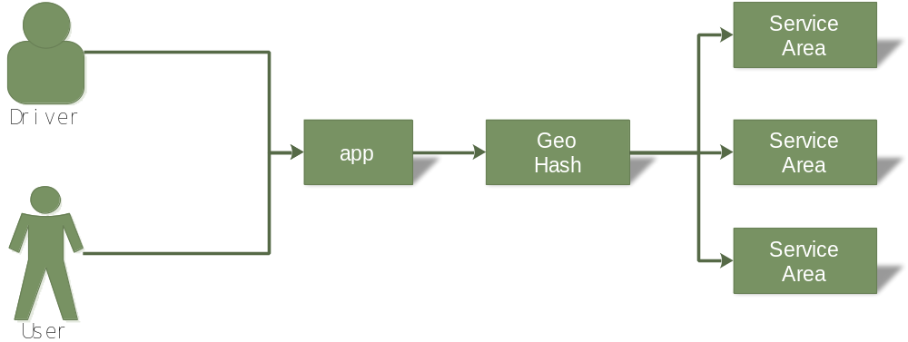
系统架构
用户和司机通过app与后台服务进行交互；
app本身根据当前地理位置（gps+umts+LTE), 进行hash处理选择后台服务地址；

Slide 5
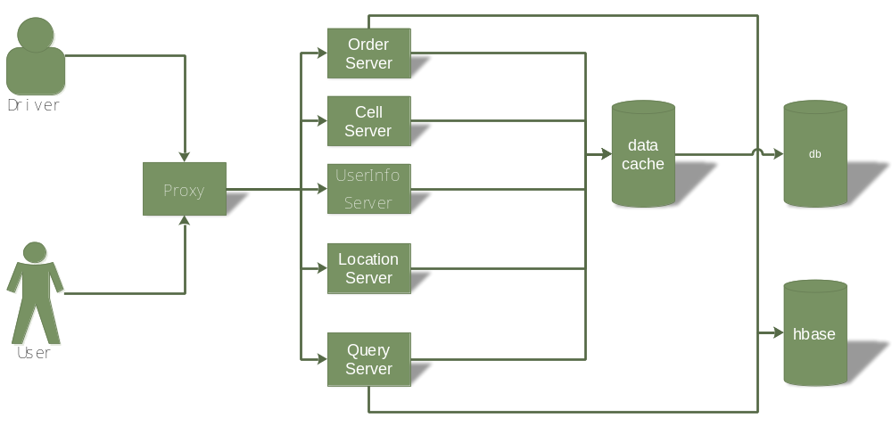
系统架构

Slide 6
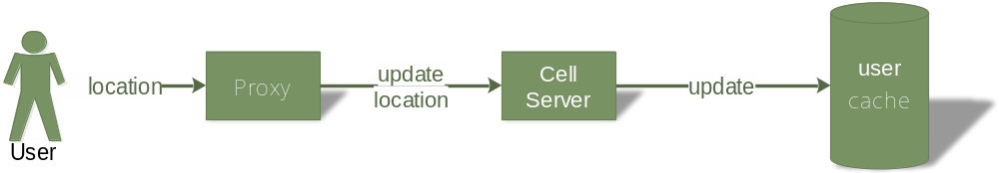
系统架构
app发送当前位置信息到后台服务中心（打开app时）；
user发送用车请求，app发送请求信息+位置信息到后台服务中心；

Slide 7
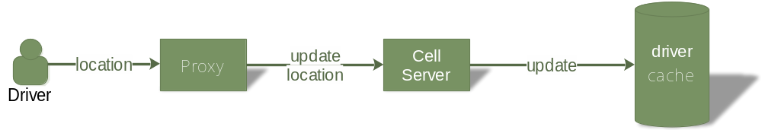
系统架构
app发送当前位置信息到后台服务中心（打开app时）；
driver发送用车请求，app发送请求信息+位置信息到后台服务中心；

